Slide 1

confimprese
Piani di apertura e CHIUSURA 2021
Associati Confimprese
Focus estero
Fast survey – Marzo 2021

Slide 2

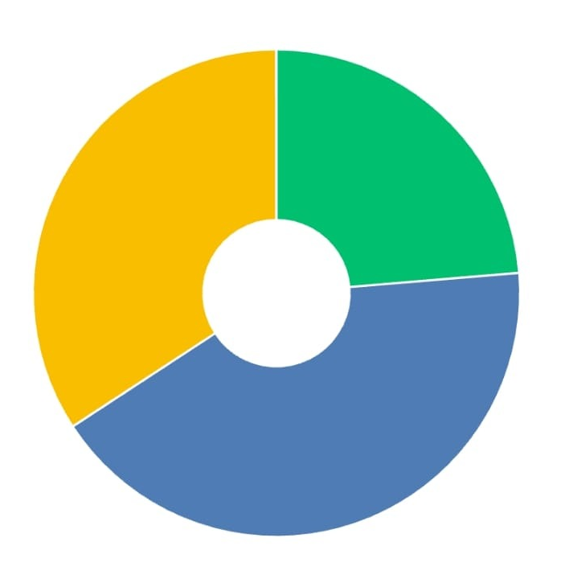

FAST SURVEY CONFIMPRESE
Piani di apertura e CHIUSURA estero 2021 - Associati Confimprese
IL CAMPIONE DELLE AZIENDE RISPONDENTI
SETTORI MERCEOLOGICI COINVOLTI
Ristorazione: 48%
Altro non food: 26%
Abbigliamento e Accessori: 26%

Slide 3
FAST SURVEY CONFIMPRESE
Piani di apertura e CHIUSURA estero 2021 - Associati Confimprese
L’azienda prevede di aprire nuovi punti vendita all’estero nel 2021?
L’77,8% delle aziende rispondenti ha dichiarato che aprirà nuovi punti vendita all’estero nel 2021
Aperture nuovi punti vendita all’estero nel 2021
Settori merceologici | Pdv estero 2020 | Nuovi Pdv 2021
Abbigliamento e Accessori | 620 | +54
Altro Non Food | 2.491 | +292
Ristorazione | 509 | +44
Totale complessivo PDV | 3.620 | +390

Slide 4
FAST SURVEY CONFIMPRESE
Piani di apertura e CHIUSURA estero 2021 - Associati Confimprese
Quali saranno i principali Paesi esteri per lo sviluppo di nuovi punti vendita?
(I rispondenti potevano indicare più di una preferenza)
PAESI DI DESTINAZIONE
FOCUS EUROPA

Slide 5
FAST SURVEY CONFIMPRESE
Piani di apertura e CHIUSURA estero 2021 - Associati Confimprese
L’azienda prevede di chiudere punti vendita all’estero nel 2021?
Il 25,9% delle aziende rispondenti ha dichiarato che prevede di chiudere punti vendita all’estero nel 2021
Chiusure punti vendita all’estero nel 2021
Settori merceologici | Chiusura pdv | Nuovi Pdv 2021 | Saldo pdv
Abbigliamento e Accessori | -63 | +54 | -9
Altro Non Food | -65 | +292 | +227
Ristorazione | 0 | +44 | +44
Totale complessivo PDV | -128 | +390 | +262
SALDO APERTURE/CHIUSURE
PDV 2021:
Con 390 aperture e 128 chiusure, si ha un saldo positivo di +262 nuove aperture

Slide 6
FAST SURVEY CONFIMPRESE
Piani di apertura e CHIUSURA estero 2021 - Associati Confimprese
PRINCIPALI EVIDENZE
Il 77,8% delle aziende rispondenti ha dichiarato che aprirà nuovi punti vendita all’estero nel 2021
Nel 2021 le aziende rispondenti prevedono di aprire 390 nuovi punti vendita e di chiuderne 128, con un saldo netto positivo di +262 nuovi punti vendita
Il settore in maggiore espansione è il non food con 292 aperture, seguono l’abbigliamento e accessori con 54 punti vendita e la ristorazione con 44.
Le aziende rispondenti prevedono la chiusura 128 esercizi commerciali, in cui prevalgono di poco quelle nel non food 65, seguite da abbigliamento e accessori -63; le aziende rispondenti del settore ristorazione non prevedono chiusure all’estero per il 2021.
I principali Paesi esteri per lo sviluppo di nuovi punti vendita sono Europa, America, Medio Oriente e Nord Africa. Per le aziende che scelgono l’Europa come destinazione prevalgono tra le scelte: Francia 18,8%, Spagna, Germania e UK 12,5%, Albania 9,4%.

